Slide 1


Зимске едукативне и рекреативне активности студената
Универзитетски спортски савез Новог Сада
УССНС

Slide 2
Зимске едукативне и рекреативне активности студената
Пројекат представља скуп организованих едукативних активности, пропраћених рекреативним и забавним садржајима
Стицање нових вештина и знања о боравку у природи у зимском периоду
Прикупљању релевантих информација о ставовима студената према програмима/пројектима овакве врсте

Slide 3
КО?
Студенти високошколских установа чији је оснивач Скупштина АП Војводине
  Студенти друге и виших година основних студија који студирају на терет буџета Републике Србије
Универзитет у Новом Саду 88%
Високе школе 12%

Slide 4

Број места: 200
  1. група: УНС 176 студената
  2. група: ВШ 24 студента
Рангирање ће се вршити унутар 2 групе на основу оствареног успеха по посебном обрасцу - формули Студентског центра по моделу конкурисања за смештај у студентским домовима

Slide 5




Пројекат укључује едукативни и рекреативни део:
Теоријска предавања (здравствено васпитање; боравак на планини у зимском периоду; правила скијалишта; упутства и услови безбедног скијања; презентација Горске службе спасавања)

Slide 6
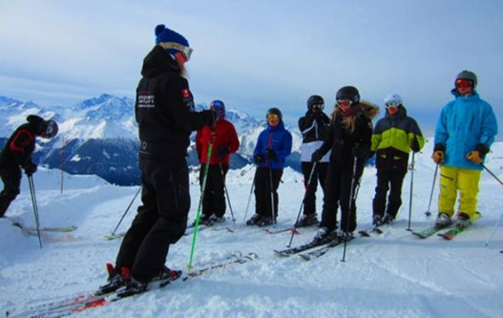
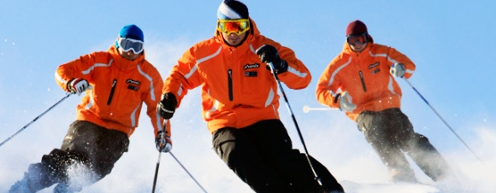
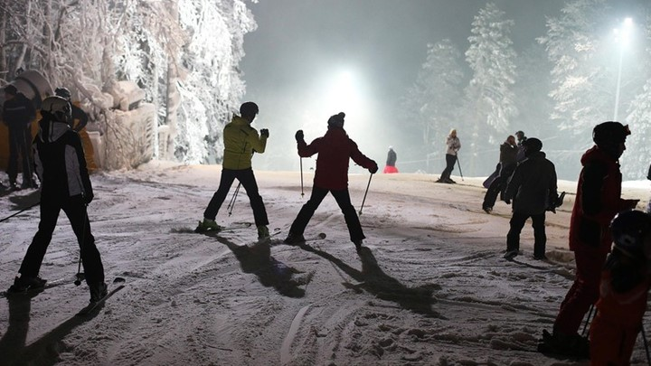
Пројекат укључује едукативни и рекреативни део:
Практична предавања (рекреативно скијање, могућност обуке нескијаша)

Slide 7

Пројекат укључује едукативни и рекреативни део:
Научно - стручни скуп на тему: Значај едукативних и рекреативних активности студената – научноистраживачки аспект

Slide 8
ЕВАЛУАЦИЈА - АНКЕТИРАЊЕ
Студенти ће попуњавати анкете на почетку и на крају пројекта у циљу евалуације као и у циљу квантификације и анализе добијених података који ће бити приказани кроз научноистраживачки рад.

Slide 9
ЕВАЛУАЦИЈА - АНКЕТИРАЊЕ
Ставови о: квалитету студирања, пројекту, нивоу мотивације, родне заступљености, учесталост ваннаставних активности и сл.

Slide 10
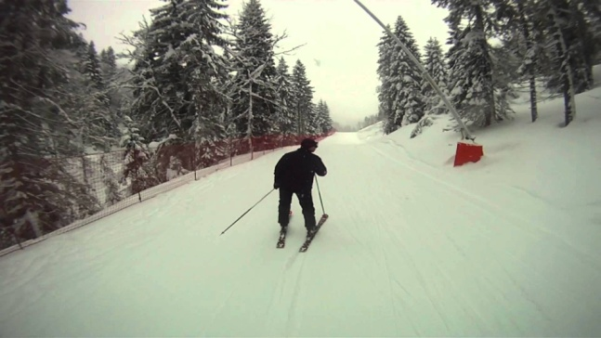
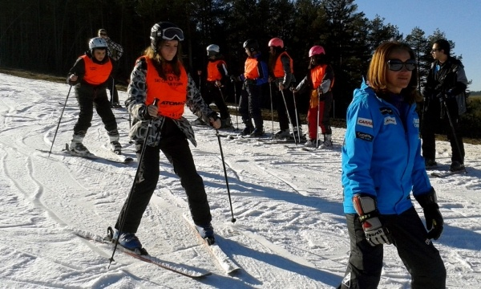
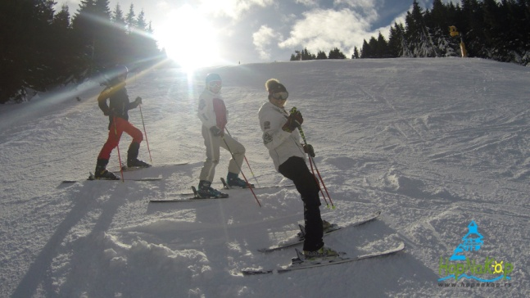
Организација скијања
Скијашке групе ће се формирати спрам нивоа скијашких способности о којима се студенти сами изјашњавају
  Група нескијаша (уз стручни рад )
  Група скијаша (самостално)

Slide 11
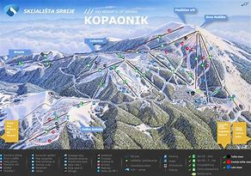
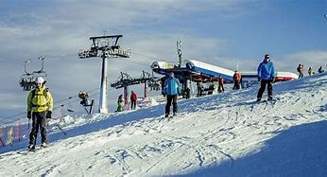
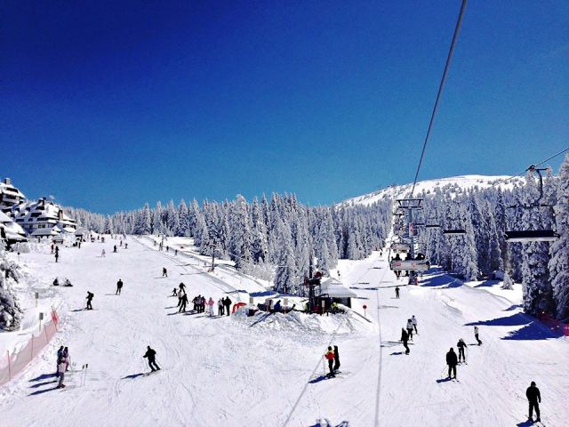
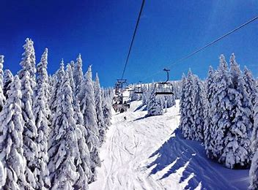
Информације о месту, датуму и условима
Ски центар Копаоник

Slide 12
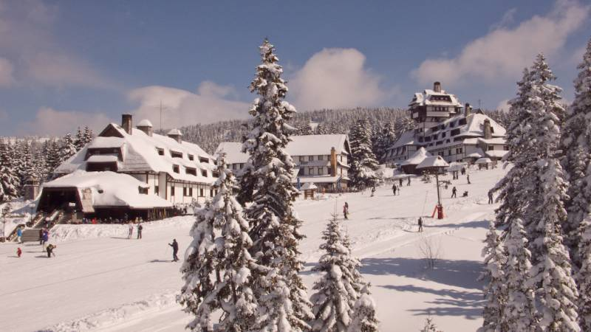
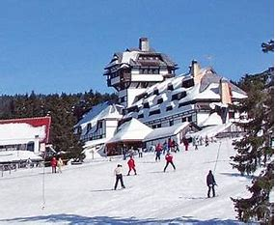
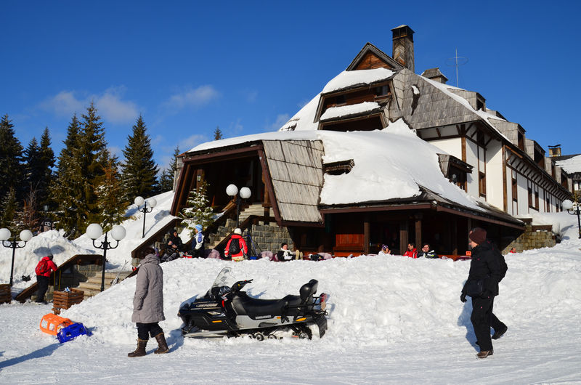
Информације о месту, датуму и условима
Хотел ****
  Небеске столице I
  Небеске столице II

Slide 13
Информације о месту, датуму и условима
Датум реализације скијања:
од 18. марта до 25. марта 2018. године
Трајање пројекта:
    од марта до новембра 2018. године

Slide 14
Информације о месту, датуму и условима
Цена
  23.000,00 РСД
  прва рата 11.500,00 до 7. марта
  друга рата 11.500,00 до 14. марта
Транспорт
Смештај
Исхрана (шведски сто - доручак и вечера)
Ски-пас
Најам скијашке опреме (скије, панцерице и штапови)
Обука нескијаша (стручни рад)

Slide 15
ОСТАЛО
Изјава о здравственој способности и одговорности
Изјава о кодексу понашања и дисциплинској одговорности

Slide 16
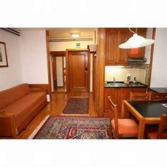
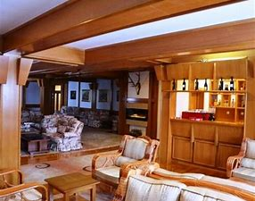
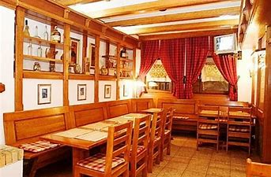
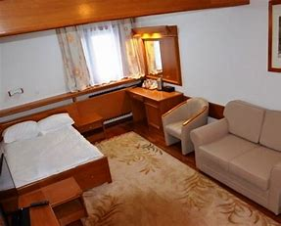
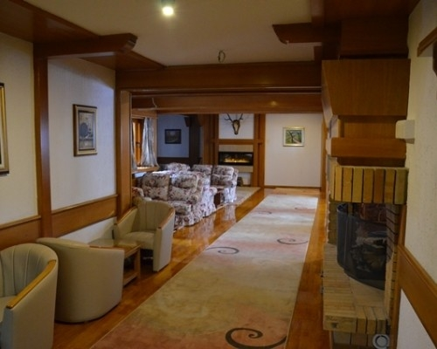
СМЕШТАЈ

Slide 17


